Slide 1
Neteja’t! Per una ciutat més neta.
Arnau Vigil
Gerard Royo
Norden Maachi
Zakariae Zbakh

Slide 2

El projecte
El nostre projecte consisteix a fomentar a la ciutadania a reduir els residus que generen.
Neteja’t!

Slide 3
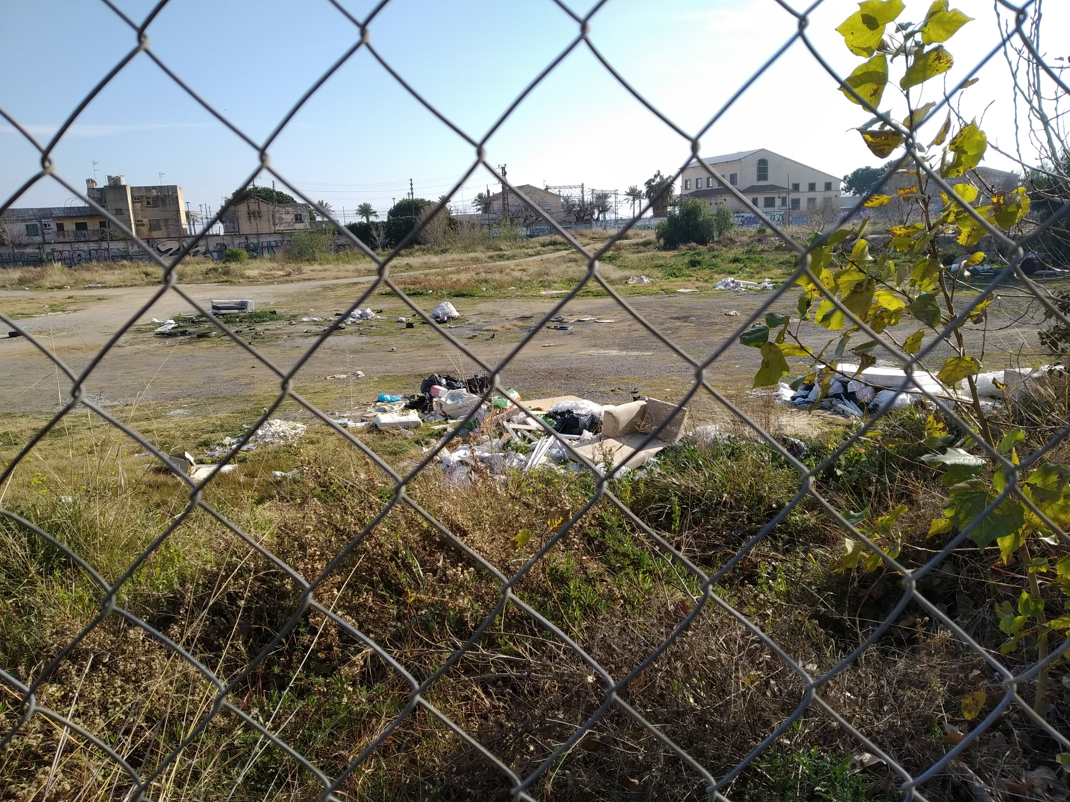
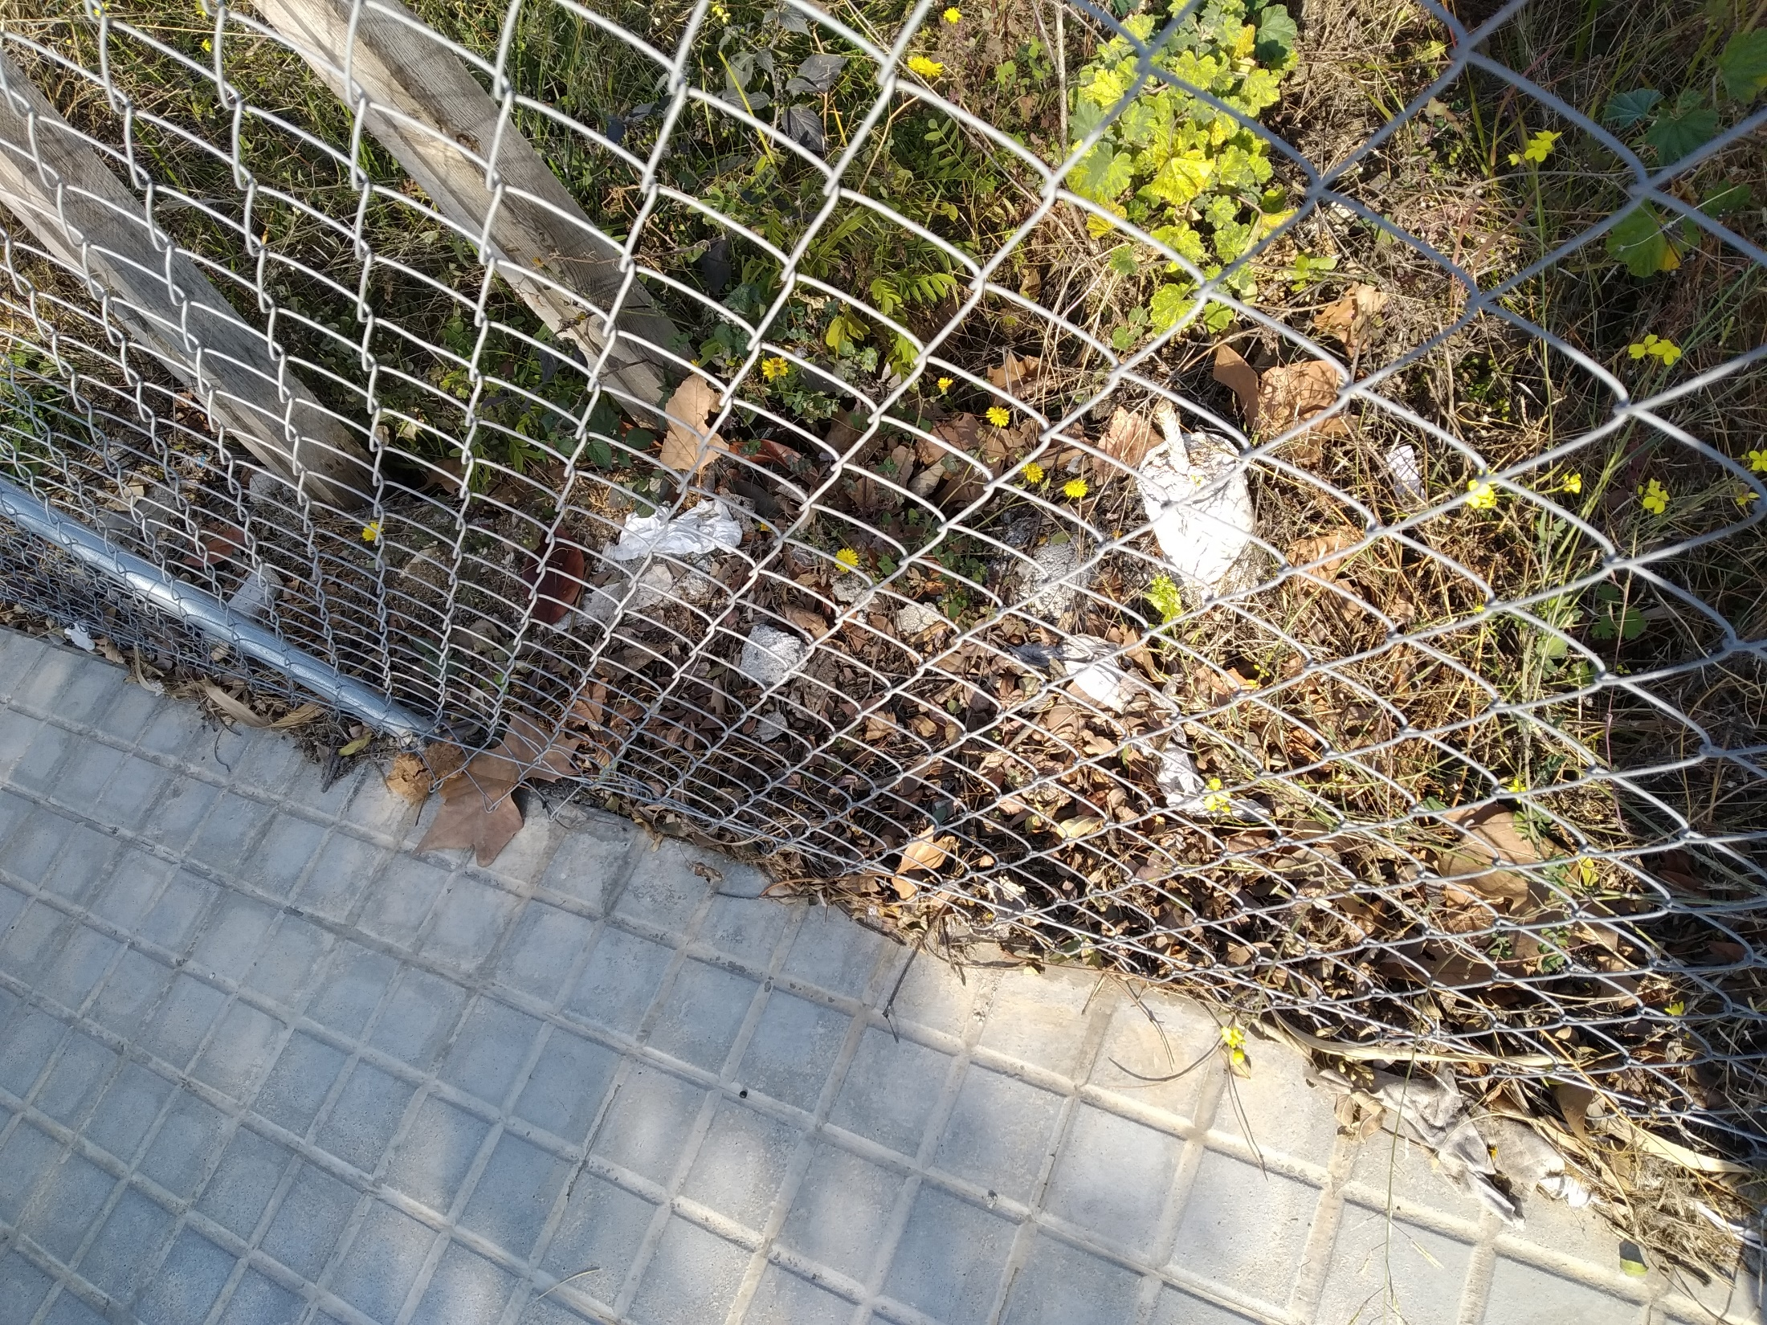
Necessitats o problemes
El principal problema és la brossa NO RECICLABLE.
Necessitem reciclar per millorar la nostra ciutat.

Slide 4
Solucions proposades
Reduir la brossa no reciclable
Oferim una APP i una Web informativa
Notificar a l’usuari del seu progres en els reptes proposats.

Slide 5
Tecnologia utilitzada
Pàgina de maquetació (marvel).
Connexió amb la base de dades.
Base de dades open source.
Pàgina Web.

Slide 6

APP
Pantalla de càrrega

Slide 7
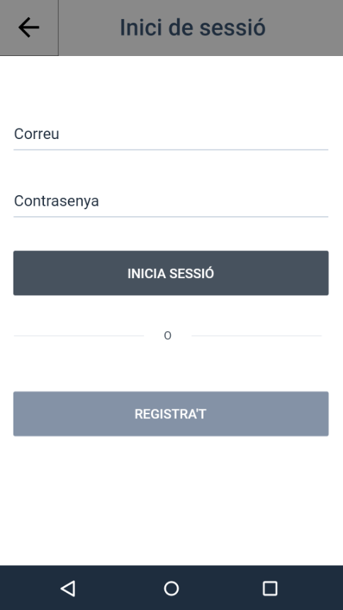
APP

Slide 8
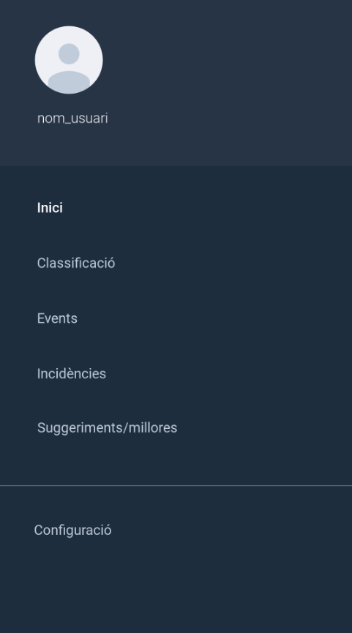
APP
Menú de l’APP

Slide 9
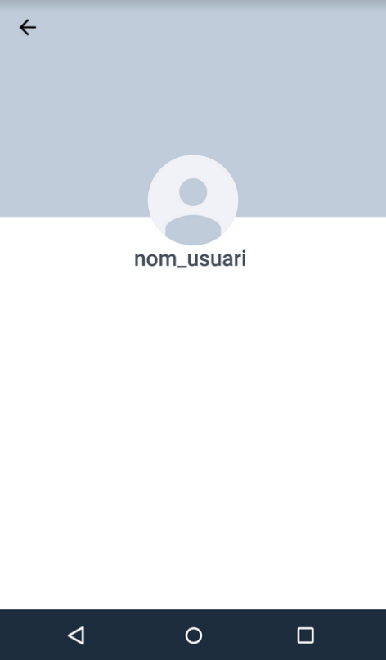
APP
Perfil de l’usuari

Slide 10
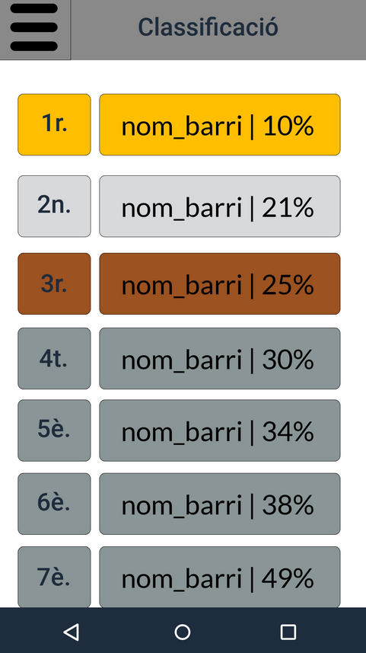
APP
Classificacions per barri

Slide 11
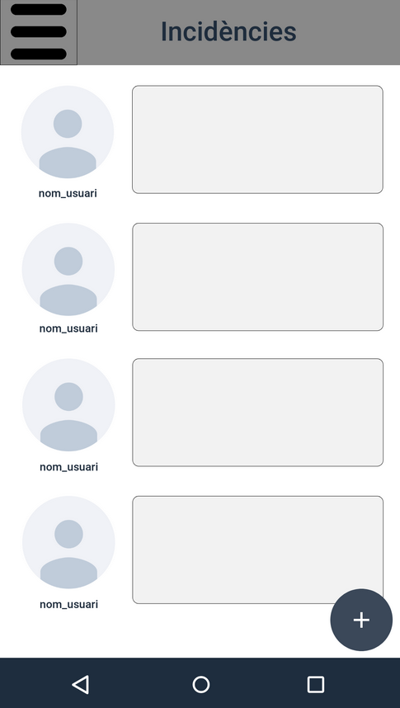
APP
Incidències sobre imperfectes urbans

Slide 12
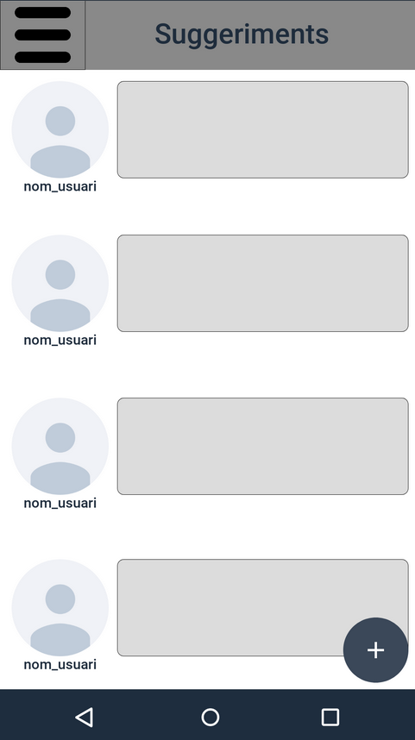
APP
Opinions/millores dels usuaris sobre la ciutat

Slide 13
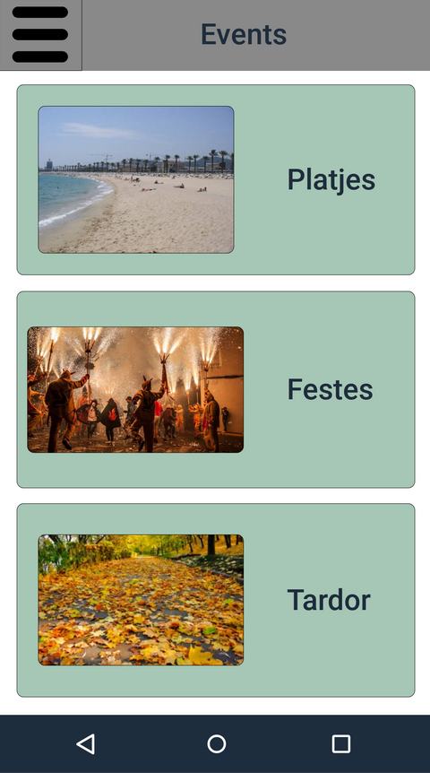
Projecte futur (APP)

Slide 14
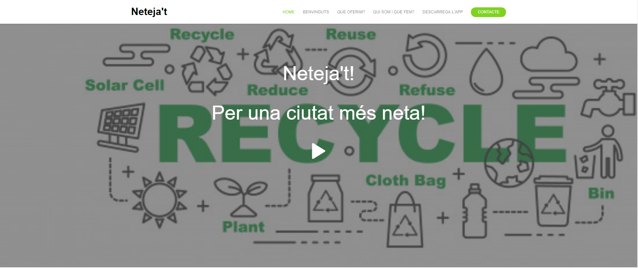
Pàgina Web

Slide 15
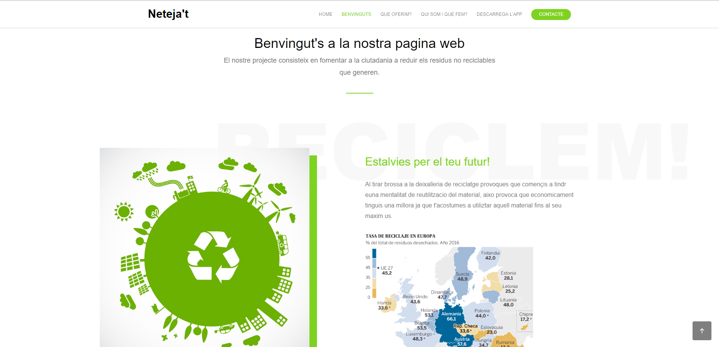
Pàgina Web

Slide 16
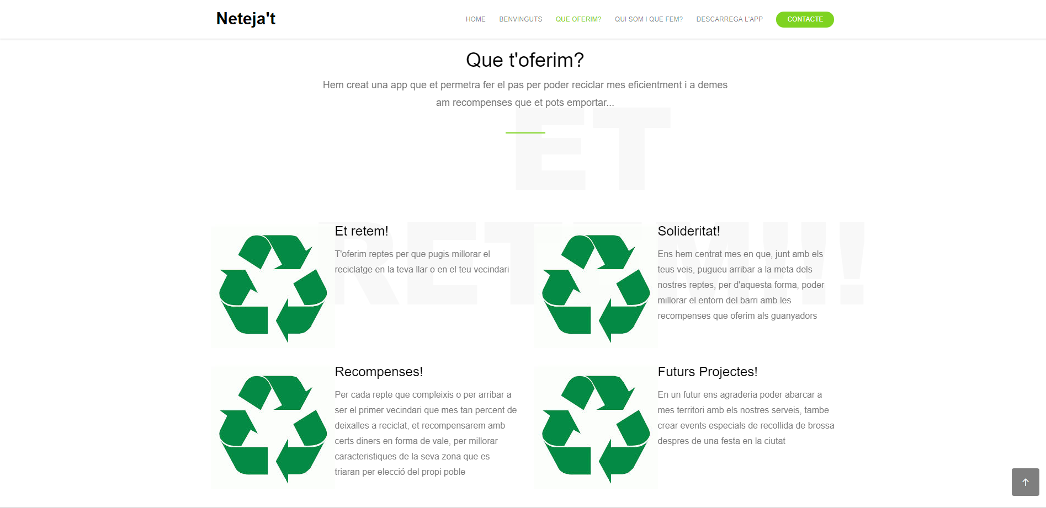
Pàgina Web

